Slide 1



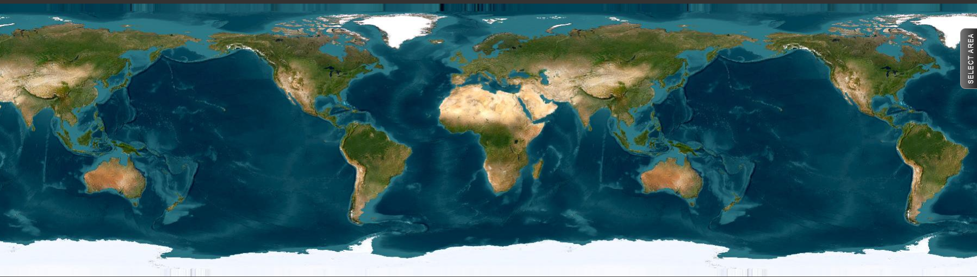
Data Analitik
Sebastian Abe Santoso
NIM 2410817210002
Profiling Dataset
Time-Series &
Non-Time-Series

Slide 2




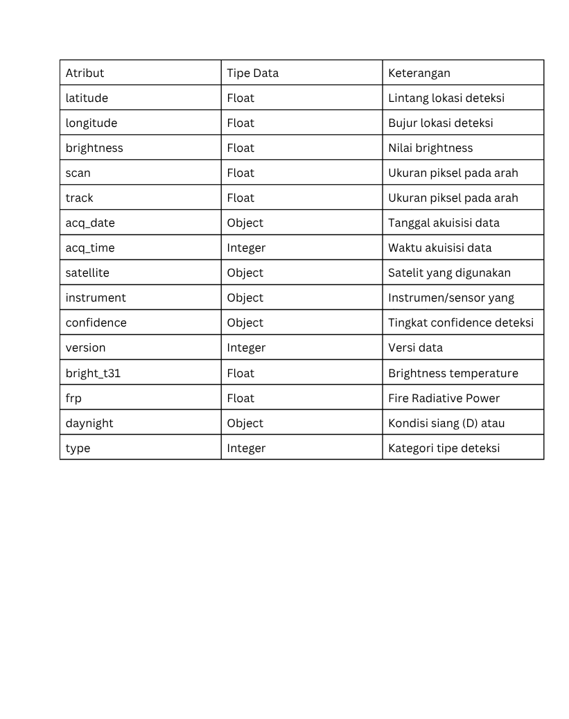
Data Analitik
Sebastian Abe Santoso
NIM 2410817210002
Profiling Dataset
Time-Series &
Non-Time-Series
NASA FIRMS
Description
Deskripsi Data
Sumber resmi: NASA FIRMS
Sensor: VIIRS Suomi NPP dengan resolusi spasial 375 m.
Dataset 1
NASA FIRMS
Active Fire / Anomali Termal
Merekam titik api aktif dan anomali termal di cakupan wilayah Pulau Borneo.
1.408.321 baris, 15 kolom
NASA FIRMS VIIRS Suomi NPP 375 m Active Fire Data (Borneo Area) adalah dataset time-series yang bersumber dari NASA FIRMS. Dataset ini merekam anomali termal dan titik api aktif di Pulau Borneo menggunakan sensor VIIRS dengan resolusi spasial 375m mencakup
Dataset berukuran besar dengan 1.408.321 baris dan 15 kolom atribut observasi dalam rentang 20 Januari 2012 hingga 30 Juni 2026.
periode 20 Januari 2012 hingga 30 Juni 2026. Dataset difokuskan pada wilayah sekitar Borneo berdasarkan koordinat observasi untuk memperoleh cakupan waktu yang lebih panjang
Struktur Data

Slide 3
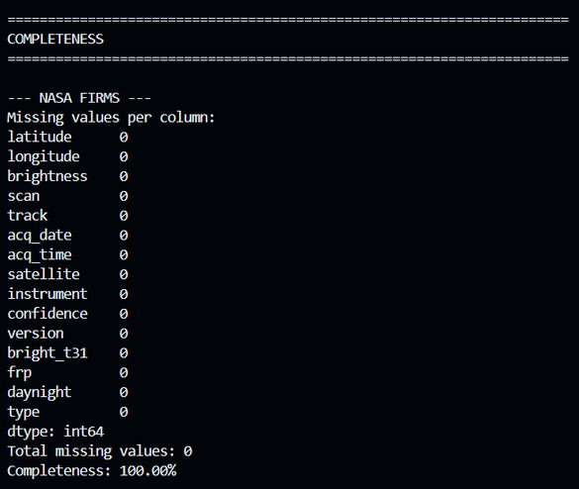
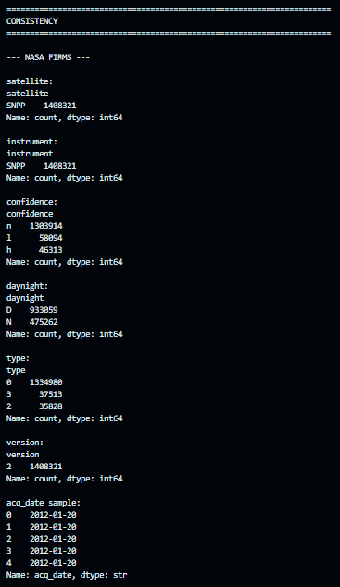


Hasil Profiling I
Completeness
0 missing value pada seluruh 1.408.321 baris, data 100% lengkap, sangat baik.
Accuracy
Tidak ditemukan indikasi kesalahan internal; validasi penuh memerlukan ground truth eksternal.
Consistency
Format tanggal, satellite, instrument, confidence, daynight, dan type konsisten, kualitas data baik.

Slide 4
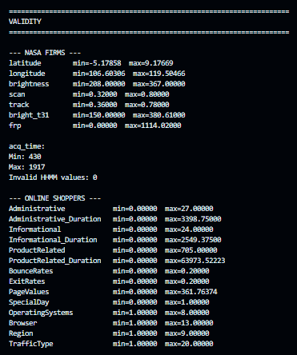
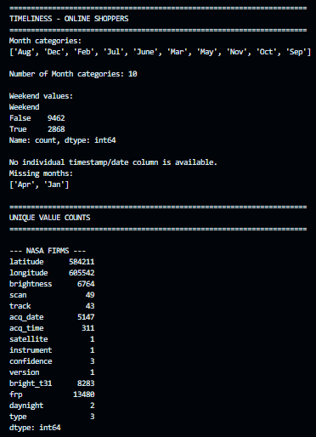
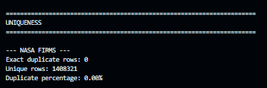
Sebastian Abe Santoso
Beranda
NASA FIRMS
Kesimpulan
Hasil Profiling 2
4
Validity
Koordinat, atribut numerik, acq_time, dan kategori berada dalam rentang atau format yang valid. Tidak ditemukan nilai yang melanggar pemeriksaan.
5
Uniqueness
Tidak ditemukan exact duplicate pada 1.408.321 baris. Seluruh record bersifat unik (100%).
6
Timeliness
Terdapat 5.147 tanggal observasi. Sebanyak 129 hari tidak memiliki observasi, dengan jeda terpanjang 37 hari.
Kesimpulan
Validity dan Uniqueness menunjukkan hasil yang baik. Pada Timeliness, terdapat gap dan ketidakmerataan observasi yang perlu diperhatikan dalam analisis time-series.

Slide 5
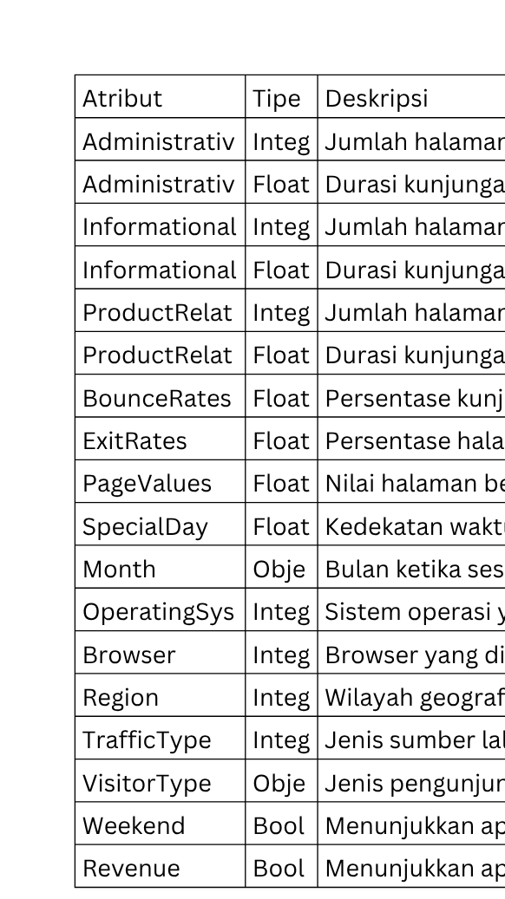
Data Analitik
Sebastian Abe Santoso
NIM 2410817210002
Profiling Dataset
Time-Series &
Non-Time-Series
Online Shoppers
Struktur Data
Deskripsi Data
Sumber resmi: UCI Machine Learning Repository
Dataset multivariat yang merekam sesi kunjungan pengguna pada situs e-commerce.
Sesi Kunjungan Pengguna
Setiap baris merepresentasikan satu sesi kunjungan pengguna, termasuk aktivitas halaman, durasi, karakteristik pengguna, dan informasi transaksi.
12.330 baris, 18 kolom
Dataset terdiri dari 12.330 baris dan 18 kolom dengan periode pengumpulan selama satu tahun. Variabel targetnya adalah Revenue.
Dataset 2
Online Shoppers
Description
Online Shoppers Purchasing Intention Dataset adalah dataset non-time-series yang bersumber dari UCI Machine Learning Repository. Dataset ini berisi informasi mengenai sesi kunjungan pengguna pada situs e-commerce, seperti aktivitas halaman, durasi kunjungan, karakteristik pengguna, dan hasil transaksi. Dataset terdiri dari 12.330 sesi dan 18 atribut, dengan Revenue sebagai variabel target. Meskipun memiliki atribut Month dan Weekend, dataset ini tidak memiliki timestamp individual dan tidak merepresentasikan rangkaian observasi waktu yang kontinu.

Slide 6
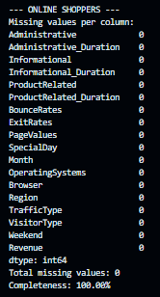
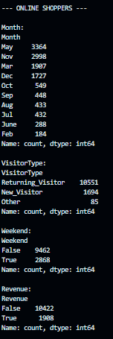
Hasil Profiling I
Completeness
0 missing value pada seluruh 12.330 baris, sehingga data 100% lengkap.
Accuracy
Tidak ditemukan indikasi kesalahan internal. Validasi penuh memerlukan ground truth eksternal.
Consistency
Format kategori dan Boolean konsisten. Month, VisitorType, Weekend, dan Revenue tidak menunjukkan ketidakkonsistenan.

Slide 7
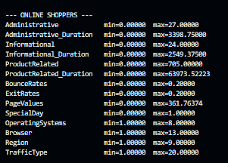
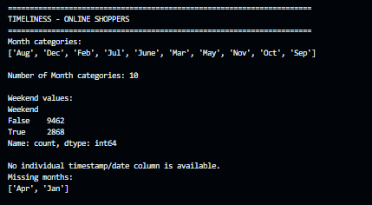
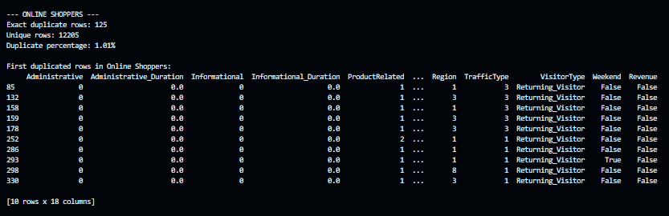
Sebastian Abe Santoso
Beranda
NASA FIRMS
Kesimpulan
Hasil Profiling 2
4
Validity
Nilai numerik dan kategori berada dalam rentang yang diperiksa. Tidak ditemukan nilai yang melanggar aturan atau format.
5
Uniqueness
Ditemukan 125 exact duplicate dari 12.330 baris, atau sekitar 1,01% dari total data.
6
Timeliness
Memiliki atribut Month dan Weekend, tetapi tidak tersedia timestamp individual. Januari dan April tidak terdapat dalam dataset.
Kesimpulan
Validity menunjukkan hasil yang baik. Uniqueness perlu diperhatikan karena terdapat 125 duplicate records, sedangkan Timeliness terbatas karena informasi waktu tidak lengkap.

Slide 8

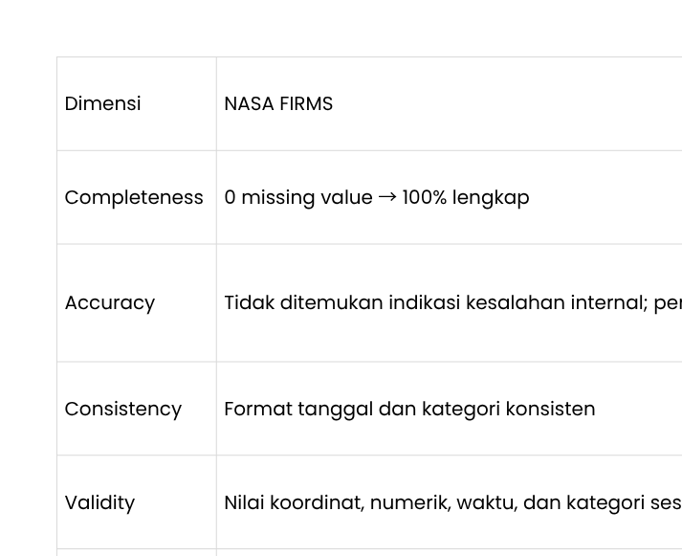
Perbandingan NASA FIRMS vs Online Shoppers
Berdasarkan enam dimensi kualitas data

Slide 9
Conclusion
data profiling
NASA FIRMS
Tidak ditemukan missing value maupun exact duplicate. Dataset memiliki informasi tanggal dan waktu untuk setiap observasi sehingga dapat digunakan untuk analisis temporal, tetapi terdapat gap hingga 37 hari dan ketidakmerataan observasi.
Online Shoppers
Tidak ditemukan missing value dan format data konsisten. Namun, terdapat 125 exact duplicate records dan informasi waktu terbatas karena tidak tersedia timestamp individual.
Kedua dataset memiliki kualitas internal yang cukup baik berdasarkan enam dimensi yang diperiksa. Perbedaan utama terlihat pada aspek Uniqueness dan Timeliness.
Secara keseluruhan, kedua dataset dapat digunakan untuk analisis lebih lanjut dengan memperhatikan keterbatasan masing-masing. NASA FIRMS dapat digunakan untuk menganalisis pola dan perubahan kejadian active fire berdasarkan lokasi dan waktu, sedangkan Online Shoppers dapat digunakan untuk menganalisis karakteristik sesi pengguna dan hubungannya dengan kemungkinan terjadinya transaksi.

Slide 10
DATA TRANSFORMATION & FEATURE ENGINEERING
SADSADSADSAD
NASA FIRMS & ONLINE SHOPPER DATASET
Sebastian Abe Santoso
2410817210002
DATA ANALITIK

Slide 11
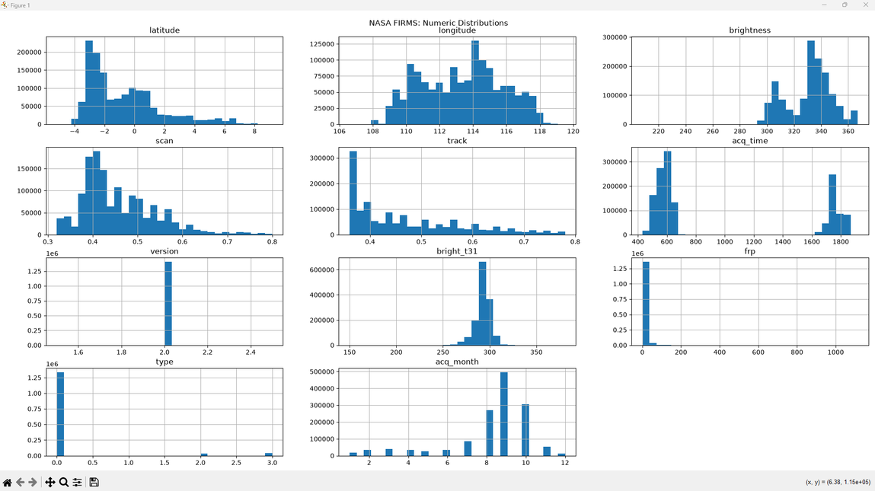
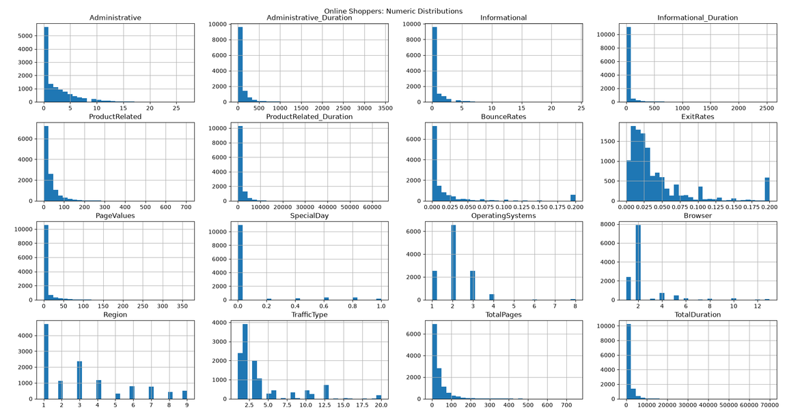
ANALISIS DISTRIBUSI DATA
NASA FIRMS
ONLINE SHOPPERS
  Distribusi latitude dan longitude memiliki beberapa puncak karena titik api terkonsentrasi di wilayah tertentu. Ini sesuai kondisi geografis.
  Sebagian besar nilai brightness berada di kisaran 320-350, dengan ekor pendek ke arah nilai yang lebih rendah.
  Scan dan track berbentuk sangat miring ke kanan. Sebagian besar nilai kecil (sekitar 0,4), dengan sedikit nilai besar. Kedua fitur ini menggambarkan ukuran piksel satelit, yang membesar di tepi area pantauan.
  acq_time: Bimodal, dengan dua kelompok di sekitar 600 dan 1800. Ini sesuai dengan dua kali lintasan satelit per hari (pagi dan sore).
  bright_t31: Mendekati distribusi normal di sekitar 300, dengan sedikit pencilan.
  frp: Hampir semua nilai mendekati nol dengan ekor kanan yang sangat panjang (skewness 9,11).
  acq_month: Puncaknya pada Agustus-Oktober, yang bertepatan dengan musim kemarau dan kebakaran.
  version dan type: Hampir konstan. version hanya memiliki satu nilai sehingga tidak informatif dan dapat dihapus. type didominasi nilai 0 dan sebaiknya diperlakukan sebagai data kategorikal.
  Administrative, Informational, ProductRelated beserta kolom _Duration: Sangat miring ke kanan. Sebagian besar pengunjung membuka sedikit halaman dan menghabiskan waktu singkat, sedangkan sebagian kecil sangat aktif. Banyak nilai menumpuk di 0, yaitu pengunjung yang tidak membuka jenis halaman tersebut.
  BounceRates dan ExitRates: Miring ke kanan dan terkonsentrasi di dekat nol.
  PageValues dan SpecialDay: Hampir seluruhnya bernilai 0. Nilai non-nol hanya muncul pada kunjungan yang mengarah ke pembelian atau pada hari-hari menjelang hari spesial.
  OperatingSystems, Browser, Region, TrafficType: Sebenarnya data kategorikal yang disimpan sebagai angka. Histogramnya hanya menunjukkan frekuensi kategori, bukan distribusi kontinu.
  TotalPages dan TotalDuration: Miring ke kanan (skewness TotalDuration 7,528).

Slide 12
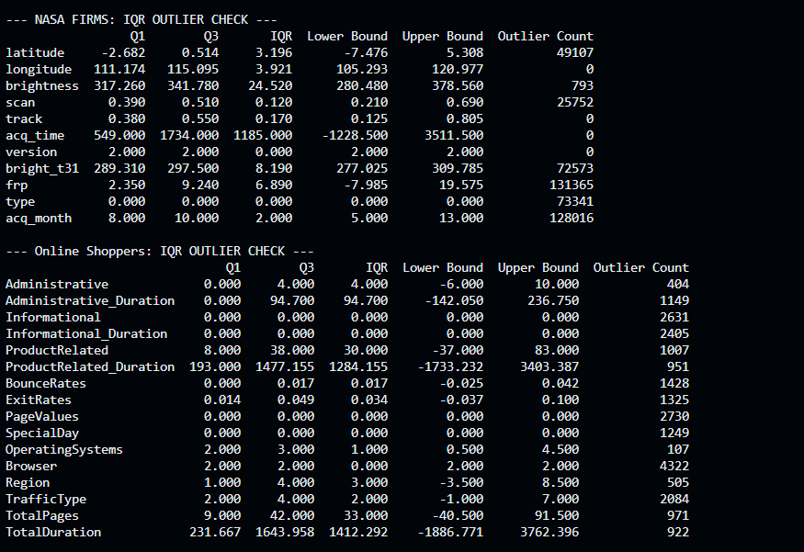
PEMERIKSAAN OUTLIER
NASA FIRMS
ONLINE SHOPPERS
Metode IQR mendeteksi nilai ekstrem pada beberapa fitur, terutama frp (131.365 outlier), brightness (793), dan bright_t31 (72.573). Nilai ekstrem pada frp dapat merepresentasikan intensitas kebakaran yang tinggi, sehingga tidak langsung dihapus.
Metode IQR menemukan outlier pada fitur durasi dan aktivitas pengunjung, seperti Administrative_Duration (1.149), Informational (2.631), dan PageValues (2.730). Nilai tersebut perlu dievaluasi sebelum ditangani karena dapat mencerminkan perilaku pengunjung yang valid.
*outlier gk pasti eror

Slide 13
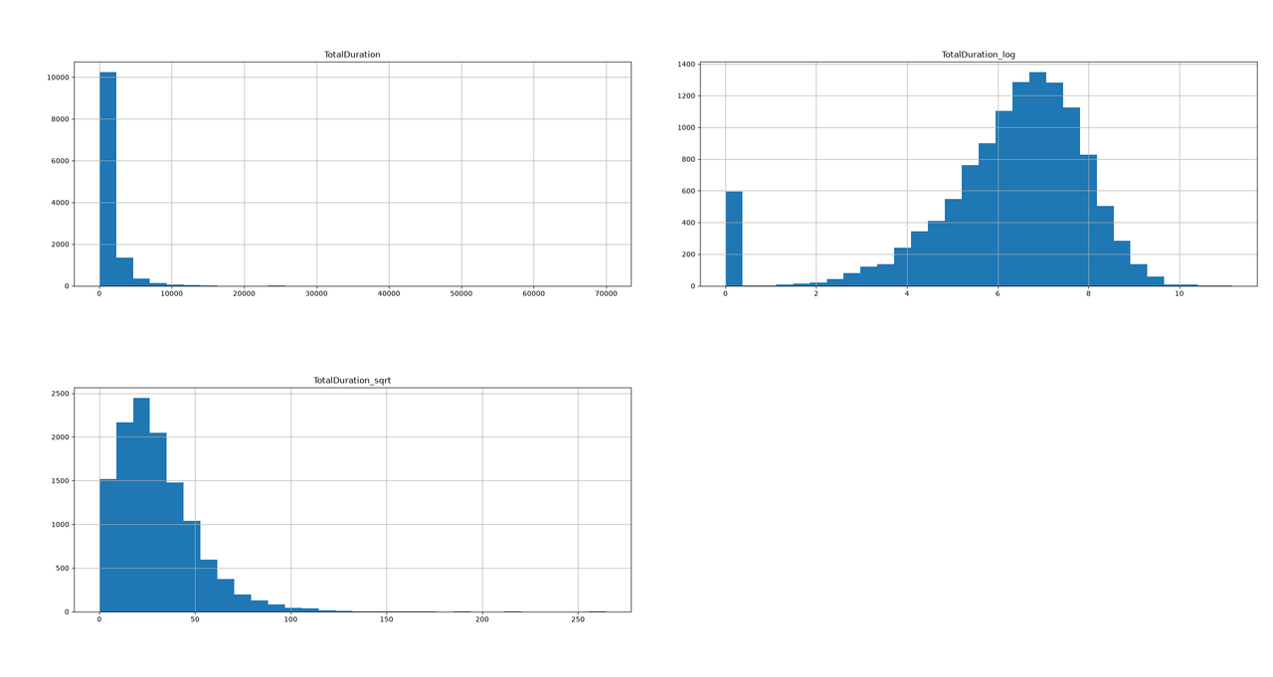
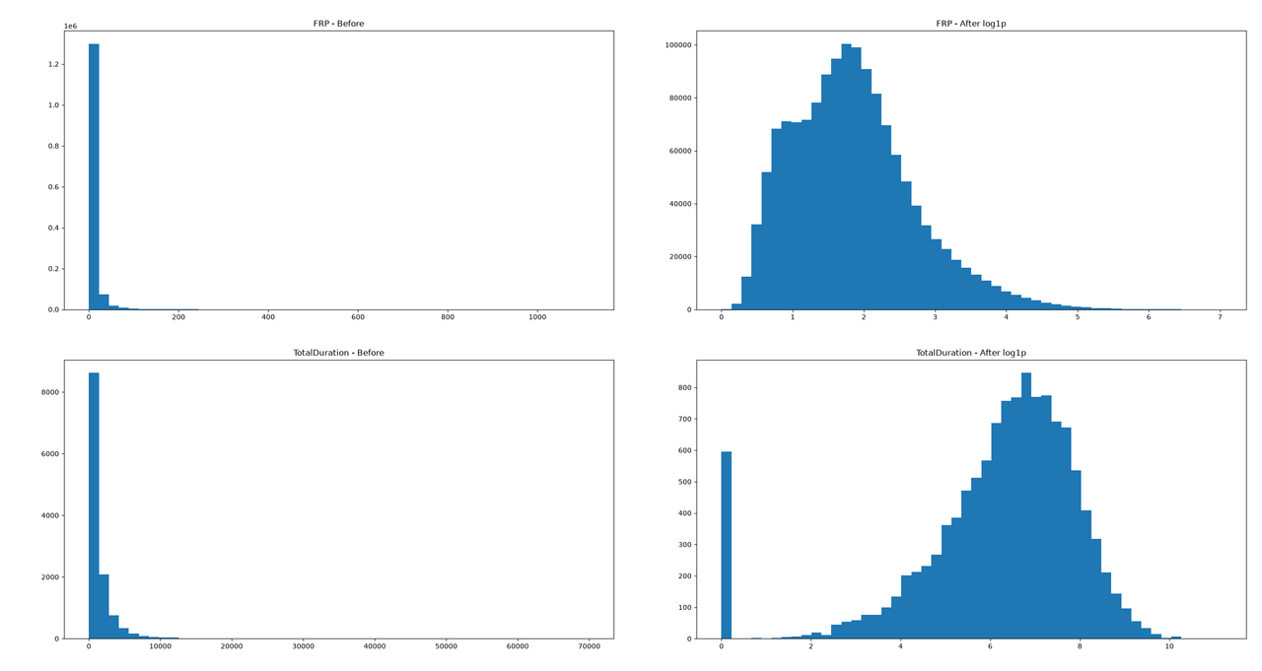
LOG TRANSFORMATION DAN SQUARE ROOT
ONLINE SHOPPERS: TOTALDURATION
NASA FIRMS: FRP & ONLINE SHOPPERS: TOTALDURATION
LOG1P
ASLI
SQRT
Data asli TotalDuration memiliki skewness 7,528, yang berarti sangat miring ke kanan. Setelah transformasi log1p, skewness menjadi -1,528, sehingga distribusi terkoreksi berlebihan dan kini cukup miring ke kiri. Setelah transformasi akar kuadrat (sqrt), skewness menjadi 1,37. Distribusi masih miring ke kanan, tetapi lebih moderat. Kemiringan dinilai dari jarak nilainya terhadap 0, bukan dari tandanya. Nilai 1,37 lebih kecil daripada -1,528, sehingga akar kuadrat sedikit lebih mendekati distribusi simetris.
Sebelum transformasi, frp memiliki skewness 9,11, yang berarti sangat miring ke kanan. Setelah transformasi log1p, skewness turun menjadi 0,725. Kemiringan berkurang secara signifikan, dan histogram berubah dari tumpukan di dekat nol menjadi bentuk lonceng yang lebih simetris. Baris bawah menampilkan kembali TotalDuration sebelum dan sesudah log1p (data yang sama dengan sisi kiri) sebagai pembanding terhadap frp.
Histogram log1p untuk TotalDuration tampak mirip bentuk lonceng. Namun, sekitar 600 sesi dengan durasi 0 tetap bernilai 0 setelah transformasi (log1p(0) = 0), sehingga membentuk kelompok tersendiri yang terpisah dari kelompok utama di kisaran 6-7. Kelompok ini berperan seperti ekor panjang di sisi kiri, yang membuat skewness bernilai negatif. Akar kuadrat lebih lembut dan tidak menciptakan lonjakan terpisah untuk nilai nol, tetapi masih menyisakan ekor kanan. Untuk frp, transformasi log1p sangat efektif. Untuk TotalDuration, log1p bukan pilihan terbaik karena akar kuadrat memberikan hasil yang lebih moderat, meskipun selisih keduanya tidak besar. Pemilihan transformasi sebaiknya didasarkan pada perbandingan skewness dan bentuk distribusi, bukan pada satu metode yang dianggap selalu terbaik.
Catatan zero-inflation Lonjakan di nol pada TotalDuration tidak dapat diatasi oleh transformasi saja. Salah satu solusinya adalah menambahkan kolom penanda, misalnya HasDuration (0 atau 1).

Slide 14
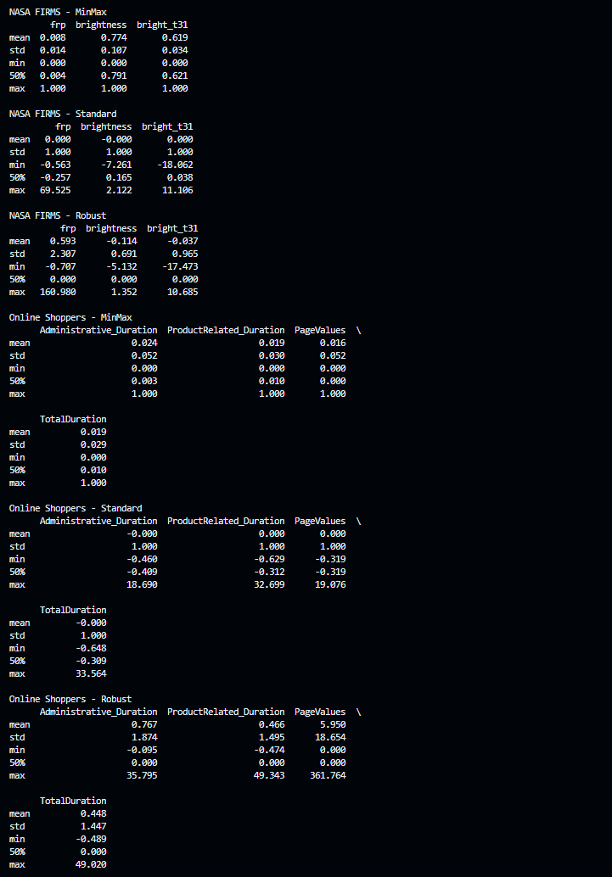
METODE SCALING
Tiga metode dibandingkan:
  MinMaxScaler: mengubah nilai ke rentang 0 sampai 1
  StandardScaler: berdasarkan mean dan standar deviasi
  RobustScaler: berdasarkan median dan IQR
NASA FIRMS (FRP, BRIGHTNESS, BRIGHT_T31)
  MinMax: frp terkompresi ke dekat 0 (median 0,004) karena satu kebakaran ekstrem (1.114)
  Standard: frp maksimum 69,5, yaitu sekitar 70 standar deviasi dari rata-rata
  Robust: median tepat 0, outlier tetap terlihat tanpa menekan data utama
ONLINE SHOPPERS (DURASI, PAGEVALUES, TOTALDURATION)
  MinMax: mean hanya 0,016 sampai 0,024, data menumpuk dekat 0
  Standard: maksimum sampai 33,6 (TotalDuration)
  Robust: median 0, maksimum lebih besar (49,0) karena IQR kecil, ini wajar
  Pengecualian PageValues: IQR = 0, sehingga Robust tidak berfungsi (maksimum tetap 361,76)
KESIMPULAN
  MinMax dan Standard paling terpengaruh outlier
  Robust paling sesuai untuk frp dan fitur durasi
  PageValues lebih tepat ditangani dengan log1p
  Robust scaling diterapkan dan disimpan pada kolom terpilih di file akhir

Slide 15
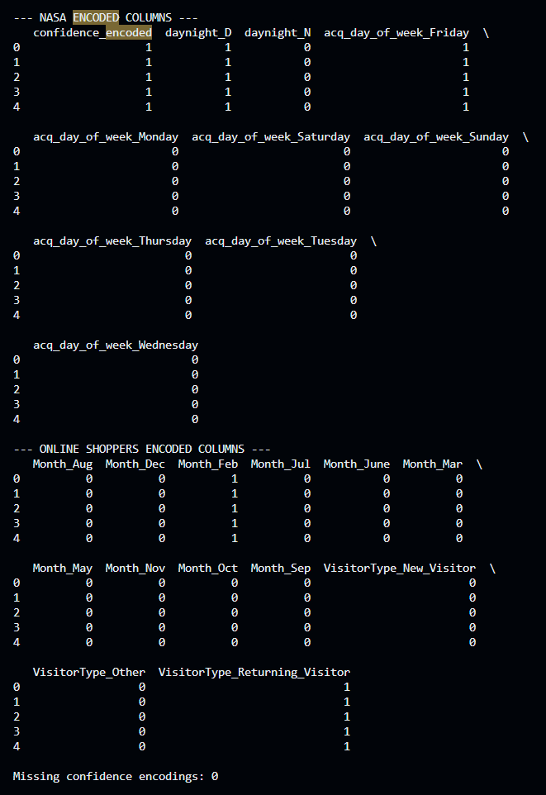
ENCODING
Encoding mengubah data kategorikal menjadi angka agar bisa dipakai dalam pemodelan.
NASA FIRMS
  confidence: Ordinal Encoding (l = 0, n = 1, h = 2), karena kategorinya berurutan
  daynight: One-Hot Encoding (D, N)
  Hari dalam minggu: One-Hot Encoding (7 kolom)
ONLINE SHOPPERS
  Month: One-Hot Encoding (10 kolom, data hanya mencakup 10 bulan)
  VisitorType: One-Hot Encoding (New, Returning, Other)
  Weekend, Revenue: sudah berbentuk True/False sehingga tidak perlu di-encod
KESIMPULAN
  Kolom yang tidak informatif (dapat dihapus): satellite dan instrument hanya berisi satu nilai (“SNPP” di seluruh 1.408.321 baris), version selalu bernilai 2
  Kolom yang belum di-encode: type (NASA FIRMS) bertipe angka tetapi sebenarnya kategori. OperatingSystems, Browser, Region, dan TrafficType (Online Shoppers) adalah kode kategori yang tersimpan sebagai angka. Weekend dan Revenue sudah True/False, sehingga tidak perlu diubah. Revenue berperan sebagai target prediksi.
  confidence sangat tidak seimbang: sekitar 92,6% bernilai “n” (nominal), sedangkan “l” dan “h” jauh lebih sedikit
  Kolom One-Hot bersifat redundan, sehingga drop_first=True disarankan untuk model linear
  Hasil encoding disimpan pada file akhir

Slide 16
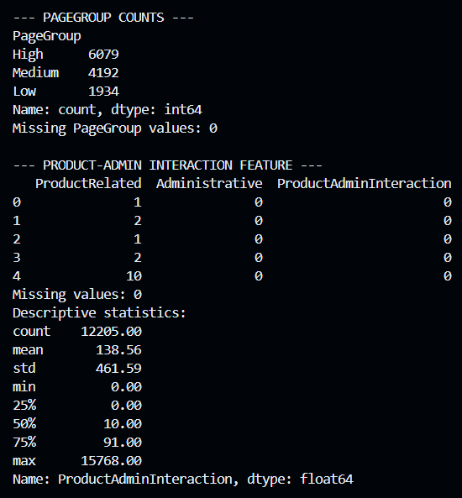
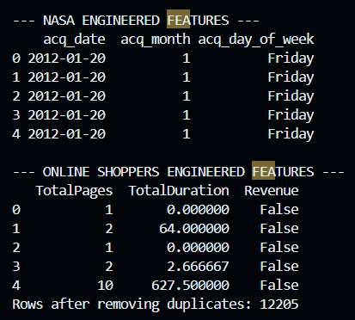
FEATURE ENGINEERING
Fitur baru dibuat dari informasi yang sudah ada di dataset.
NASA FIRMS
  acq_month: bulan pengamatan yang diambil dari acq_date
  acq_day_of_week: hari dalam minggu dari acq_date
  Contoh: tanggal 2012-01-20 menjadi bulan 1 dan hari Friday
ONLINE SHOPPERS
  Duplikat dihapus lebih dulu, tersisa 12.205 baris
  TotalPages: jumlah Administrative, Informational, dan ProductRelated
  TotalDuration: jumlah ketiga kolom durasi
  PageGroup: Low (0 sampai 5 halaman), Medium (6 sampai 20), High (di atas 20)
  High 6.079 (sekitar 50%), Medium 4.192 (sekitar 34%), Low 1.934 (sekitar 16%)
  ProductAdminInteraction: ProductRelated × Administrative
  Median 10, rata-rata 138,56, maksimum 15.768
  Rata-rata jauh di atas median, sehingga distribusinya miring ke kanan
KESIMPULAN
  Fitur berhasil dibuat:
  NASA FIRMS: acq_month dan acq_day_of_week memecah tanggal menjadi informasi musiman dan mingguan
  Online Shoppers: TotalPages, TotalDuration, PageGroup, dan ProductAdminInteraction merangkum aktivitas pengunjung
  Tidak ada nilai kosong pada PageGroup dan ProductAdminInteraction

Slide 17
EVALUASI HASIL
Hasil dievaluasi dengan membandingkan skewness sebelum dan sesudah transformasi, serta dengan histogram.
  frp (NASA FIRMS): skewness turun dari 9,11 menjadi 0,725 dengan log1p
  TotalDuration (Online Shoppers): 7,528 menjadi -1,528 (log1p) dan 1,37 (sqrt). Keduanya mengurangi skewness, tetapi log1p terkoreksi berlebihan karena sekitar 600 sesi bernilai 0
  ProductRelated_Duration: 7,253 menjadi -1,427 (log1p)
  PageValues: 6,351 menjadi 1,790 (log1p)
  Hanya mengubah rentang nilai, bukan bentuk distribusi
  RobustScaler paling sesuai untuk frp dan durasi, tetapi tidak berfungsi pada PageValues (IQR = 0)
  confidence memakai ordinal encoding. daynight, hari, Month, dan VisitorType memakai one-hot encoding
  Dibuat tanpa nilai kosong. ProductAdminInteraction banyak bernilai 0 dan miring ke kanan
  Transformasi dan feature engineering membuat representasi data lebih sesuai untuk analisis
  Pilihan metode bergantung pada karakteristik fitur: log1p sangat efektif untuk frp, tetapi sqrt sedikit lebih baik untuk TotalDuration
  Tujuan transformasi bukan membuat semua distribusi normal, melainkan memperbaiki representasi data
  Scaling dan encoding didemonstrasikan dan disimpan. Fitur baru dan kolom transformasi tersimpan di file akhir
TRANSFORMASI
SCALING
ENCODING
FEATURE ENGINEERNG
KESIMPULAN
TERIMA KASIH

